Slide 1
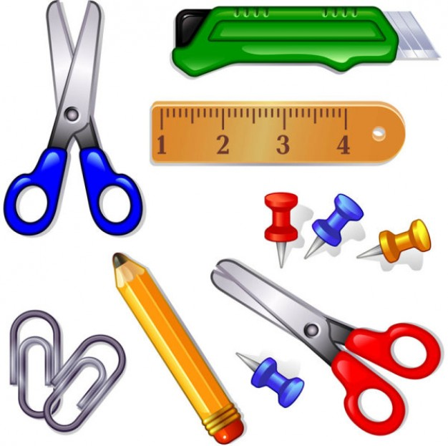
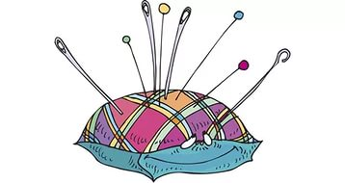
Тест по дисциплине «технология»

Slide 2
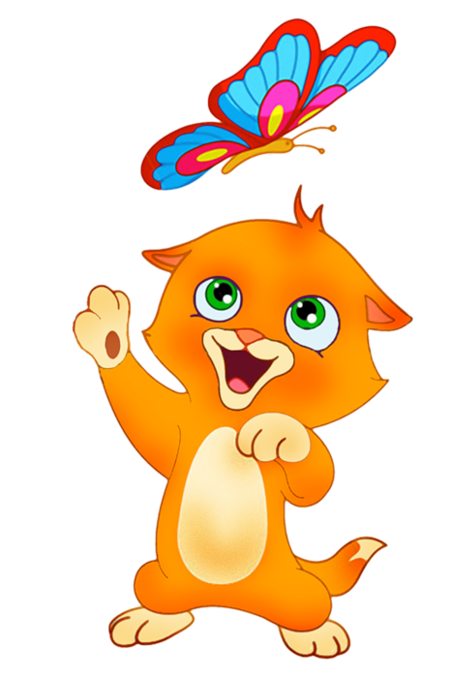
Ребята, вам предстоит решить тест, который состоит из трех вопросов.
Прочитайте внимательно задание.
Хорошо подумайте.
Выберите правильный ответ.
Если же вы ошиблись, вернитесь снова к вопросу.
Можете приступать!

Slide 3
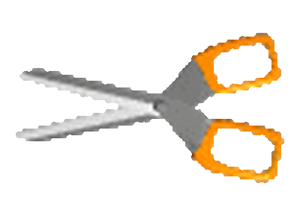
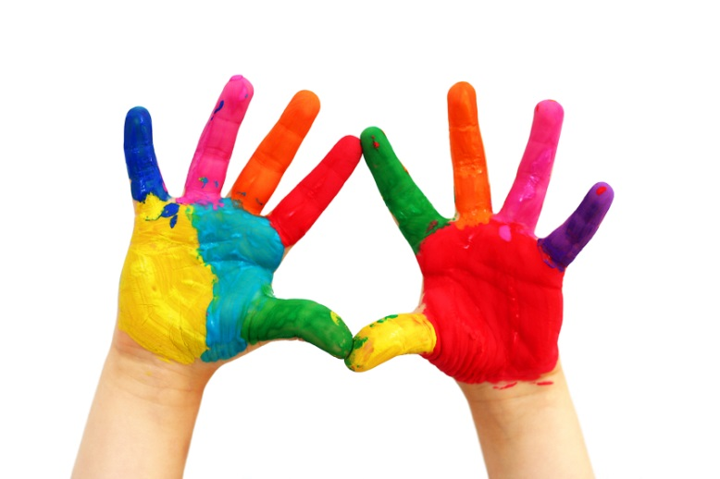
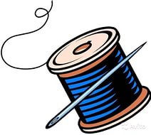
У двух матерей по пяти детей. Без них невозможен труд. Знаете, как их зовут?
Ножницы
Иголки и нитки
Руки и пальцы

Slide 4
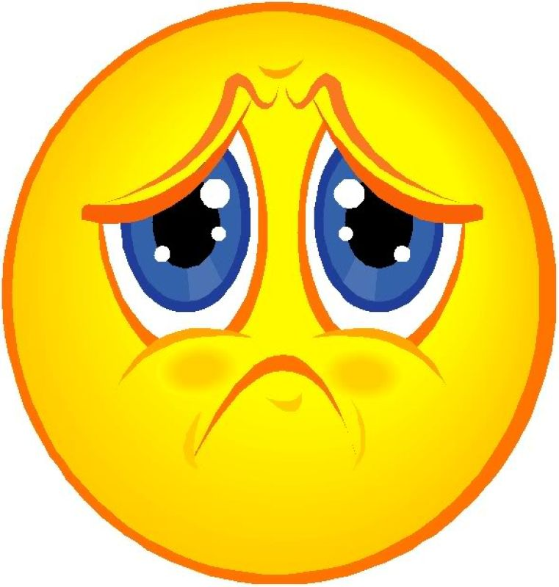
Ты ответил не верно
Вернись и подумай

Slide 5
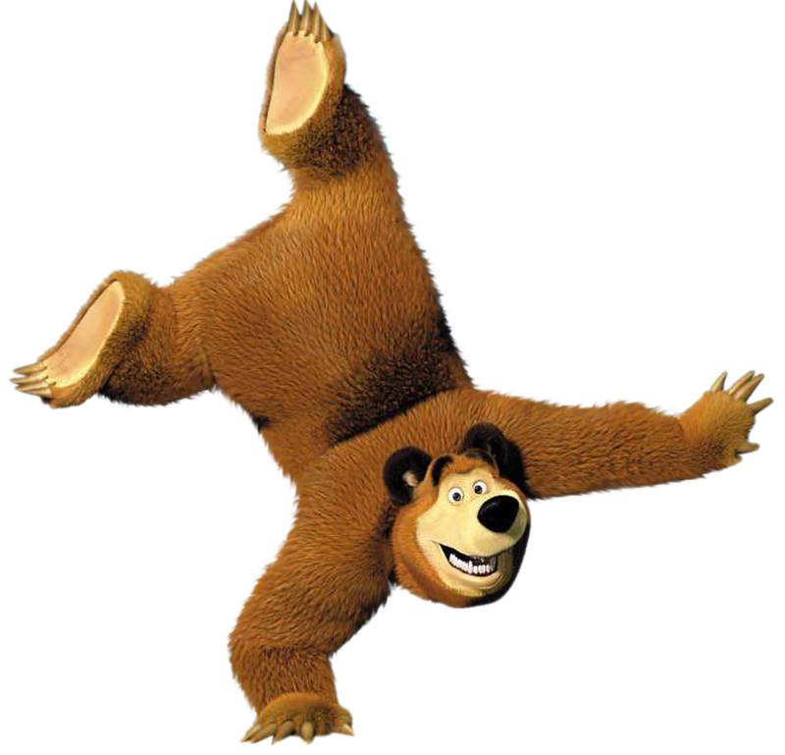
Молодец, это правильный ответ!
Переходи к следующему вопросу

Slide 6
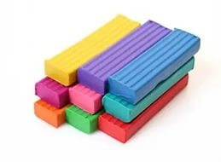
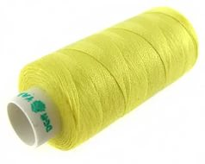
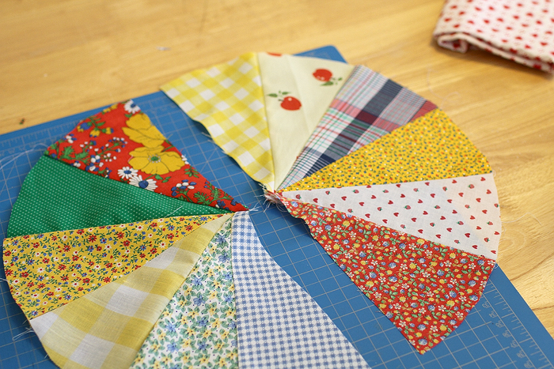
Выберите предмет, про который можно сказать, что он прямоугольный, гладкий, плотный, волокнистый:
Пластилин
Лоскут ткани
Нитка

Slide 7
Это не правильный ответ
Вернись и подумай

Slide 8
Умница!
Переходи к следующему вопросу

Slide 9
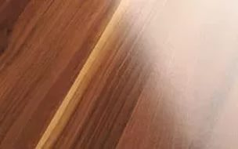
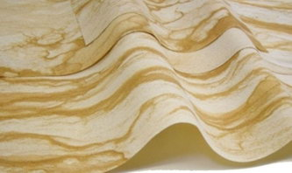
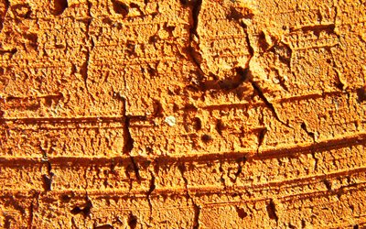
Выберите то свойство бумаги, без которого нельзя сделать поделки в технике оригами:
Шероховатость
Гладкость поверхности
Сгибаемость

Slide 10
Ты ошибся!
Вернись и подумай

Slide 11
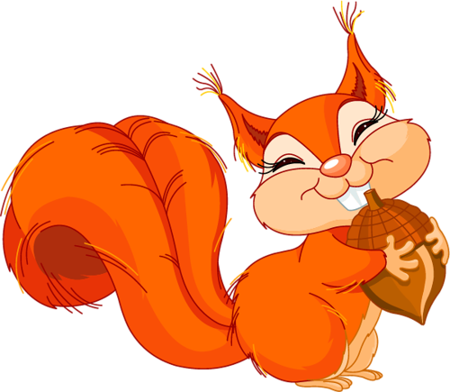
Просто отлично!
Идем дальше

Slide 12
Поздравляю, ты сумел дойти до конца! Ты большой молодец!

